Slide 1
WALMART
Prédiction des ventes hebdomadaires
Projet Machine Learning supervisé - Régression linéaire et régularisée
Stack technique : Python | pandas | scikit-learn
Samer MECHHOUD

Slide 2
01 - Contexte et objectifs
Contexte
Objectifs du projet
Walmart Inc. est le premier distributeur mondial, fondé en 1962 par Sam Walton.
Le service marketing souhaite un modèle capable d'estimer les ventes hebdomadaires de ses magasins.
Un tel modèle permettrait de mieux comprendre l'influence des indicateurs économiques et d'optimiser les campagnes marketing.
Partie 1
EDA et prétraitement des données
Partie 2
Modèle de régression linéaire (baseline)
Partie 3
Régularisation Ridge et Lasso - Optimisation de l'hyperparamètre alpha via GridSearchCV

Slide 3
02 - Description du jeu de données
150
8
109
36
observations initiales
variables d'origine
observations après nettoyage
features après preprocessing
Variables du dataset
Variable | Type | Description | Rôle
Weekly_Sales | Numérique | Ventes hebdomadaires ($) | Target (y)
Store | Catégorielle | Identifiant du magasin (19 magasins) | Feature X
Holiday_Flag | Catégorielle | Présence d'un jour férié (0 ou 1) | Feature X
Temperature | Numérique | Température régionale (degrés F) | Feature X
Fuel_Price | Numérique | Prix du carburant ($) | Feature X
CPI | Numérique | Indice des prix à la consommation | Feature X
Unemployment | Numérique | Taux de chômage régional (%) | Feature X
Date | Date | Semaine - décomposée en Year/Month/Day (DayOfWeek écartée - variance nulle) | Feature X (transformée)

Slide 4
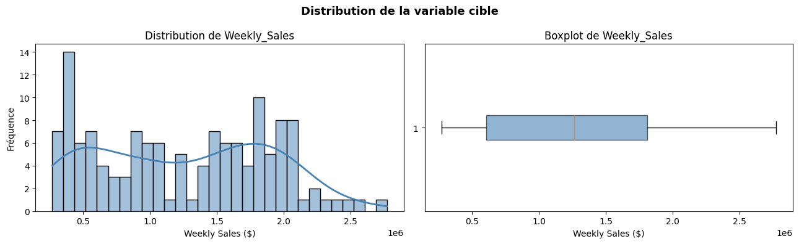
03 - EDA - Distribution des ventes
Distribution bimodale des ventes (270k$ à 2,8M$) : deux groupes de magasins aux profils distincts.

Slide 5
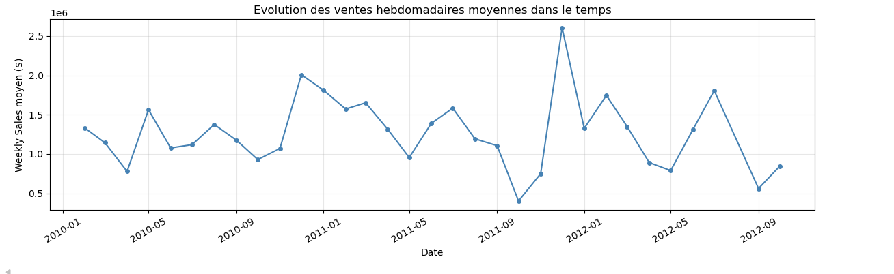
Analyse exploratoire – Evolution des ventes
Possibilté de pésence de tendance saisonnière --> nécessité d'extraction des features temporelles (Year, Month, Day) depuis la colonne Date.

Slide 6
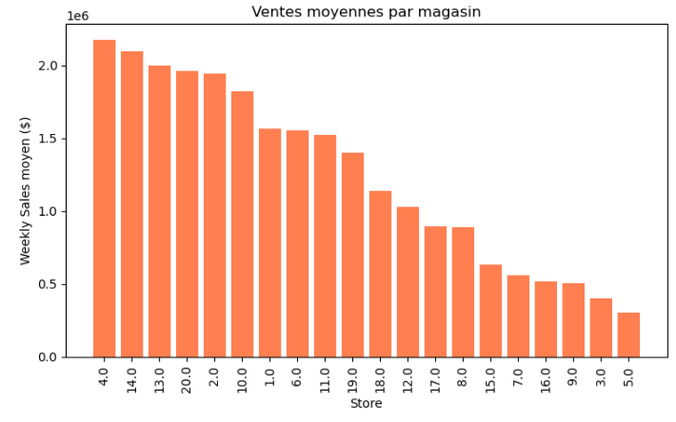
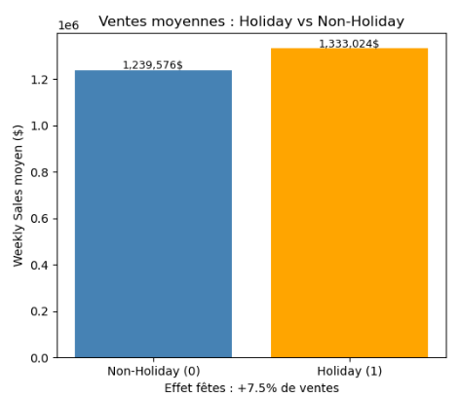
Analyse exploratoire – Effet magasins et jours fériés
Hétérogénéité inter-magasins réelle
Les semaines de fêtes génèrent en moyenne +7,5 % de ventes.

Slide 7
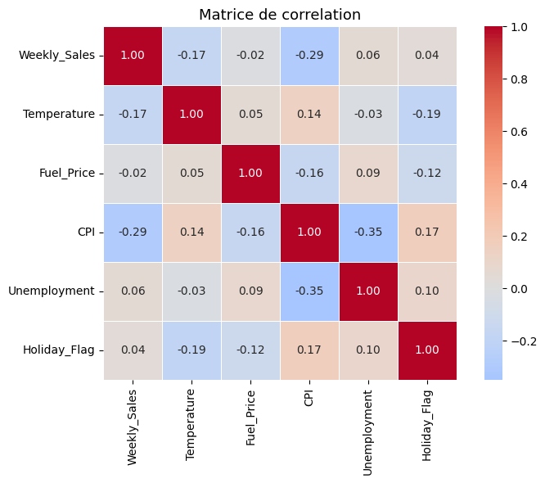
Analyse exploratoire - Matrice de corrélation
Aucune variable seule n'est fortement corrélée à la cible: c'est pour cela qu'il faut les combiner.

Slide 8
04 - Prétraitement des données
Prétraitement avec pandas
Prétraitement avec scikit-learn
Étape 1
Suppression des 14 lignes ou Weekly_Sales est manquant
(aucune imputation sur la variable cible)
Store
Holiday_Flag
Month
OneHotEncoder
Étape 2
Décomposition de Date en 3 features : Year, Month, Day
SimpleImputer(median)
+
StandardScaler
Temperature, Fuel_Price, CPI, Unemployment
Year
Étape 3
Analyse des outliers hors [Q1–1.5IQR, Q3+1.5IQR]
sur Temperature, Fuel_Price, CPI, Unemployment

Slide 9
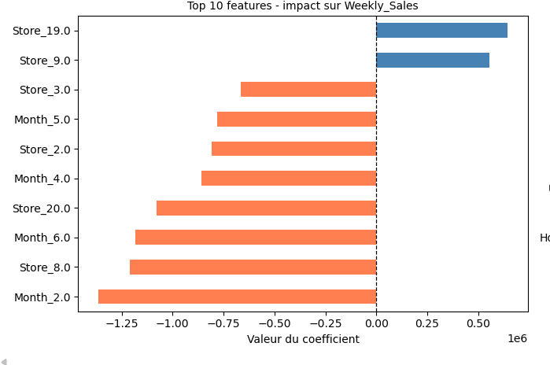
05 - Modélisation - Régression linéaire (Baseline)
0.9841
0.9742
87 636 $
106 779 $
R² Train
R² Test
MAE Test
RMSE Test
Écart Train-Test : 0.001 - Pas de surapprentissage (overfitting) détecté.

Slide 10
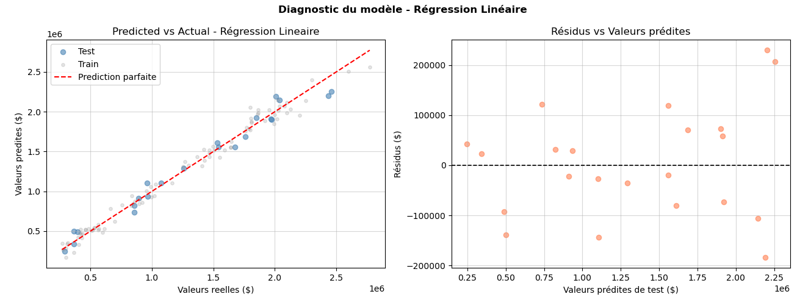
Diagnostic du modèle - Régression linéaire
Les prédictions se regroupent autour de la droite parfaite (y=x), confirmant la performance globale du modèle.
les résidus sont distribués aléatoirement autour de 0 --> absence d'overfitting, pas d'effet entonnoir

Slide 11
06 - Régularisation - Ridge et Lasso + GridSearchCV(5)
La régularisation pénalise les grands coefficients.
L'hyperparamètre alpha contrôle la force de la pénalité : plus alpha est grand, plus les coéfficients sont réduits.
Ridge (L2) - Meilleur alpha = 0.01
Lasso (L1) - Meilleur alpha = 1000
Principe :
Pénalise la somme des carrés des coefficients (L2).
Ridge a réduit tous les coefficients sans en annuler.
GridSearchCV (cv=5) :
Meilleur alpha = 0.01.
Résultats :
R² Train : 0.9841 | R² Test : 0.9757
MAE : 83 709 $ | RMSE : 103 738 $
Les erreurs ont baissé par rapport au modèle de base.
Principe :
Pénalise la somme des valeurs absolues (L1).
Lasso a annulé 8 features dont Holiday_Flag_1.0, CPI, Unemployment.
GridSearchCV (cv=5) :
Meilleur alpha = 1000.
Résultats :
R² Train : 0.9818 | R² Test : 0.9768
MAE : 76 396 $ | RMSE : 101 263 $
Les erreurs ont encore baissé.

Slide 12
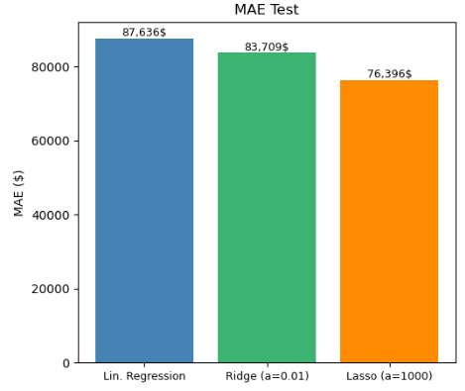
07 - Résultats et comparaison des modèles
Tableau de performance comparatif
Modèle | R² Train | R² Test | MAE Test | RMSE Test | Ecart Train-Test
Régression Linéaire | 0.9841 | 0.9742 | 87 636 $ | 106 779 $ | 0.0099
Ridge (alpha = 0.01) | 0.9841 | 0.9757 | 83 709 $ | 103 738 $ | 0.0084
Lasso (alpha = 1000) | 0.9818 | 0.7968 | 76 369 $ | 101 263 $ | 0.0050
Ridge réduit l'erreur MAE de 4.6%.
Lasso la réduit de 12.6%.

Slide 13
08 - Conclusions et recommandations
Modèle recommandé : Lasso (alpha = 1000) - MAE et RMSE les plus faibles, sélection automatique de variables, modèle moins complexe.
Variables les plus importantes
Recommendations pour le service marketing
Store
Facteur dominant - hétérogénéité forte entre magasins
Concentrer les budgets promotionnels sur les semaines de fêtes. Planifier les campagnes en avance.
Intensifier les promotions dans les bassins d'emploi fragilisés. Adapter la stratégie par zone géographique.
Renforcer les offres prix lors des phases d'inflation. Adapter le positionnement sur les produits essentiels.
Month/Year
Facteur dominant - Tendances saisonnières des ventes
Unemployment/CPI
Absorbées par Store
Holiday_Flag
Absorbée par Month/Year

Slide 14
Merci de votre attention !
Des questions?
Notes:
7:30 - 8:00
Conclusion : ce projet montre qu'un second regard automatique, fonde sur un encodeur specialise et une fusion fine entre image et texte, peut renforcer la securite du patient sans se substituer au jugement medical.
La demonstration en ligne est accessible via le lien affiche ci-dessous. Je suis maintenant disponible pour vos questions.

